Slide 1
Java 8 Neuerungen

Slide 2
Agenda
Lambda Expressions
Einstieg in Lambdas
Default Methoden in Interfaces
Methodenreferenzen

Slide 3
Agenda
Collections & Lambdas
Externe vs. Interne Iteration
Collections Erweiterungen
Streams
Filter-Map-Reduce
Fallstricke bei Lambdas

Slide 4
Agenda
Java Date & Time API
Datumsverarbeitung vor JSR-310
Überblick über die neu eingeführten Klassen

Slide 5
Agenda
Weitere Änderungen in JDK 1.8
Erweiterungen im Interface Comparator<T>
Die Klasse Optional<T>
Parallele Operationen auf Arrays
Erweiterungen im Interface Map<K,V>
Erweiterungen im NIO und der Klasse Files
Erweiterungen im Bereich Concurrency
Nashorn JavaScript-Engine

Slide 6
Agenda
Weitere Änderungen in JDK 1.8
Keine Permanent Generation mehr
Erweiterungen im Bereich Reflection
Base64-Codierungen
Änderungen bei Annotations

Slide 7
Übung 1
Implementieren Sie eine Klasse Calculator, der man erst bei der Instanziierung die beim Aufruf der Methode
int calculate(int number1, int number2)
durchzuführende Operation übergibt.

Slide 8
Agenda
Lambda Expressions
Einstieg in Lambdas
Default Methoden in Interfaces
Methodenreferenzen

Slide 9
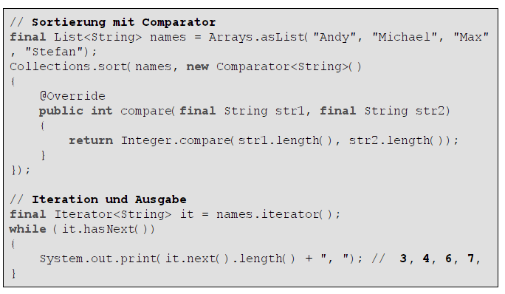
Beispiel Sortierung
Geht das kürzer?

Slide 10
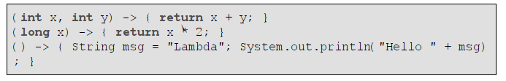
Einstieg in Lambdas
Ein Lambda ist ein Behälter für Sourcecode ähnlich einer Methode, allerdings ohne Namen und ohne explizite Angabe eines Rückgabetyps oder ausgelöster Exception.

Slide 11
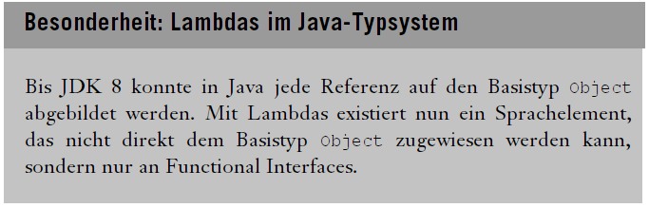
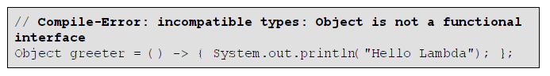
Einstieg in Lambdas

Slide 12
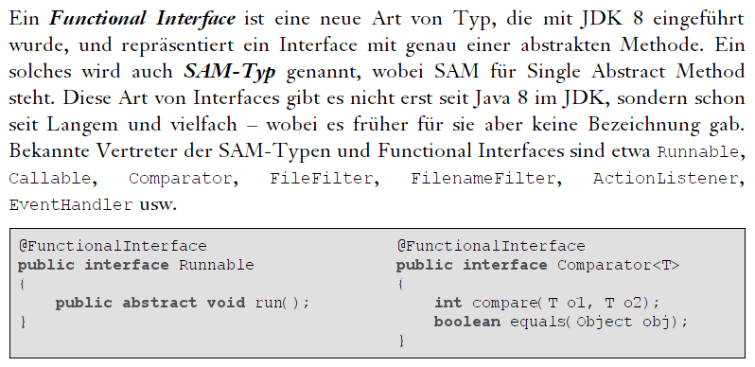
Functional Interfaces / SAM Typen
???

Slide 13
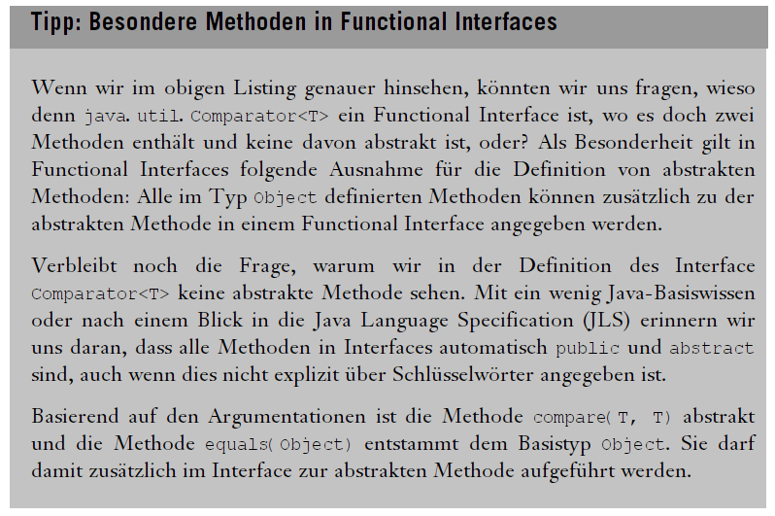
Functional Interfaces SAM Typen

Slide 14
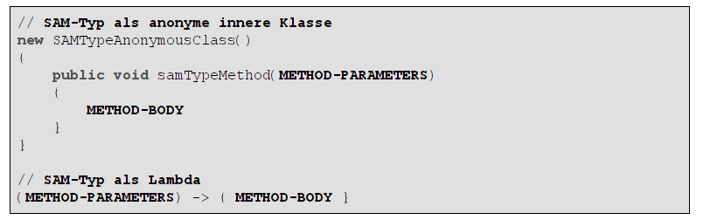
Functional Interfaces / SAM Typen

Slide 15
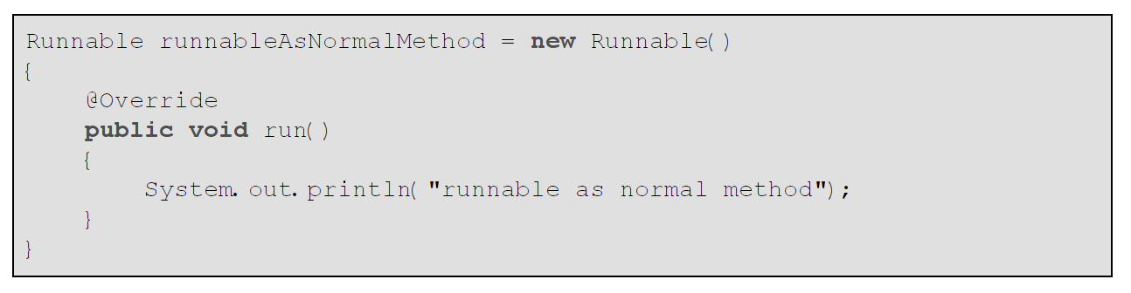
Functional Interfaces / SAM Typen

Slide 16
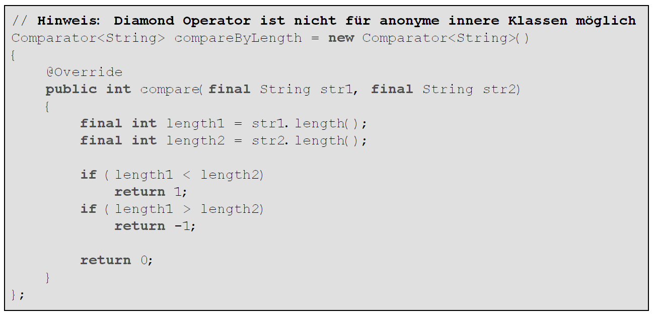
Functional Interfaces / SAM Typen

Slide 17
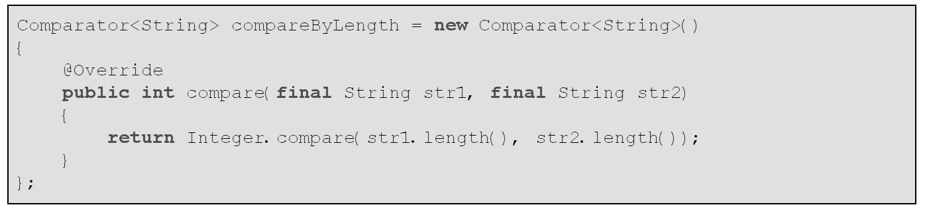
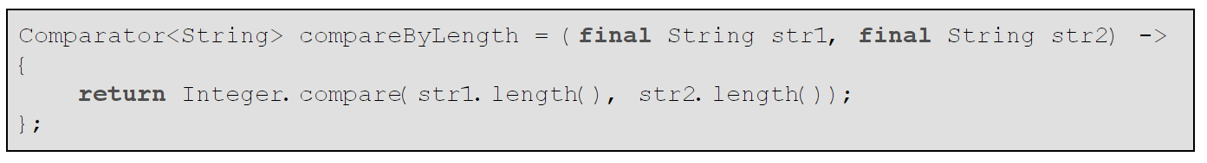
Functional Interfaces / SAM Typen

Slide 18
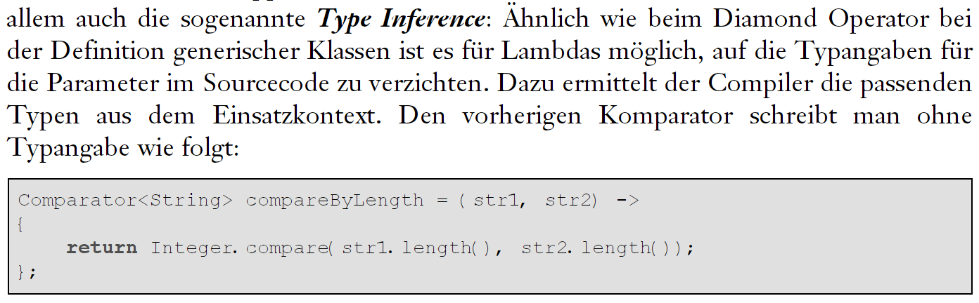
Functional Interfaces / SAM Typen
Wenn nur ein Ausdruck existiert, kann auch das return weggelassen werden.
Damit kann
Verkürzt werden zu

Slide 19
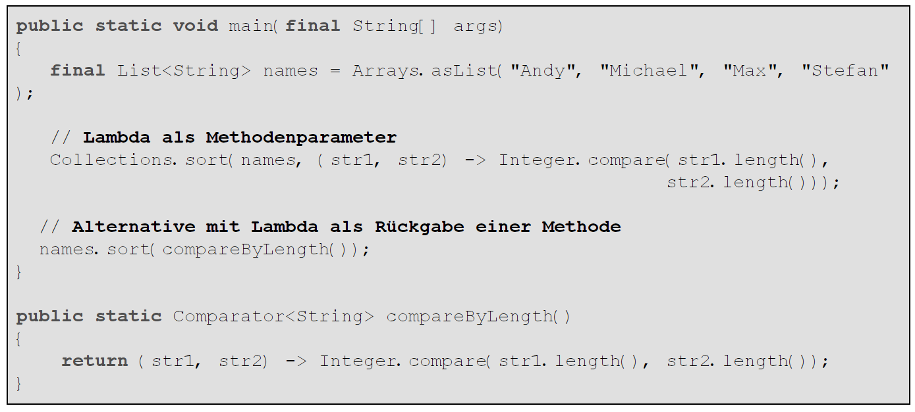
Functional Interfaces / SAM Typen

Slide 20
Functional Interfaces / SAM Typen
this in Lambdas
this referenziert das außenliegende Objekt, in dem die Expression deklariert wird.
Beachte: das ist unterschiedlich zu inneren (anonymen) Klassen, bei denen this auf das innere Objekt referenziert.

Slide 21
Functional Interfaces / SAM Typen
Zugriff auf Variablen:
Lambdas können auf die Variablen des äußeren Objekts zugreifen.
Lokale Variablen müssen "effectively" final sein, um in der Lambda Expression verwendet werden zu können (wird vom Compiler überprüft).

Slide 22
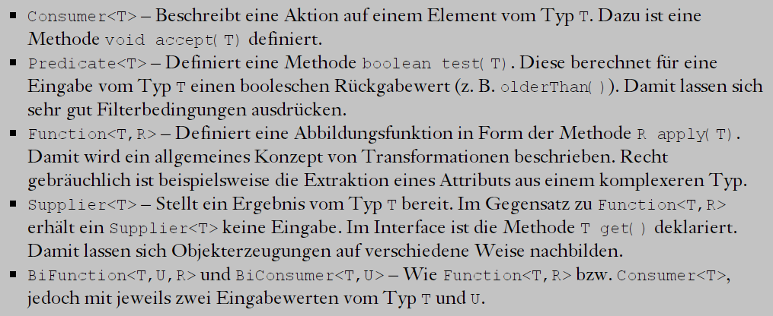
Vordefinierte Functional Interfaces

Slide 23
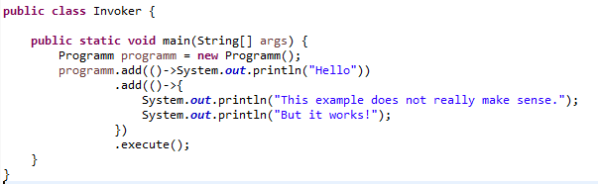
Übung 2
Schreiben Sie eine Klasse Programm, sodass folgender Code ausführbar ist:

Slide 24
Agenda
Lambda Expressions
Einstieg in Lambdas
Default Methoden in Interfaces
Methodenreferenzen

Slide 25
Default Methoden in Interfaces
Bis JDK 1.7 sind Java Interfaces sind abstrakte Klassen, die nur abstrakte Methoden haben dürfen.
Ab JDK 1.8 dürfen Interfaces auch konkrete „default“ Methoden haben.
Der Implementierer eines Interfaces erbt diese Implementierung, kann sie aber auch überschreiben.

Slide 26
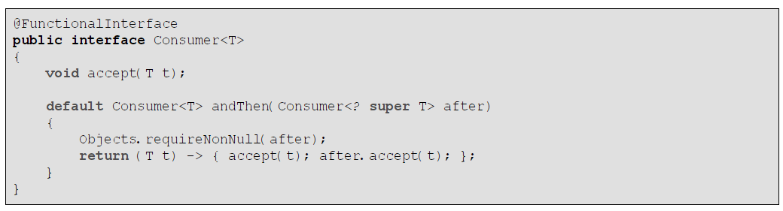
Default Methoden in Interfaces

Slide 27
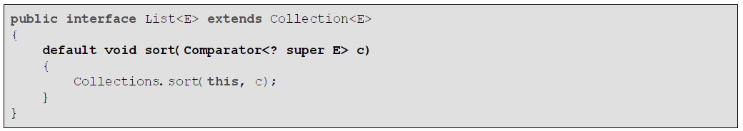
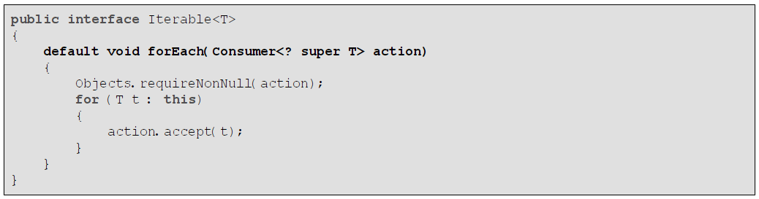
Default Methoden in Interfaces
Beispiele aus dem JDK

Slide 28
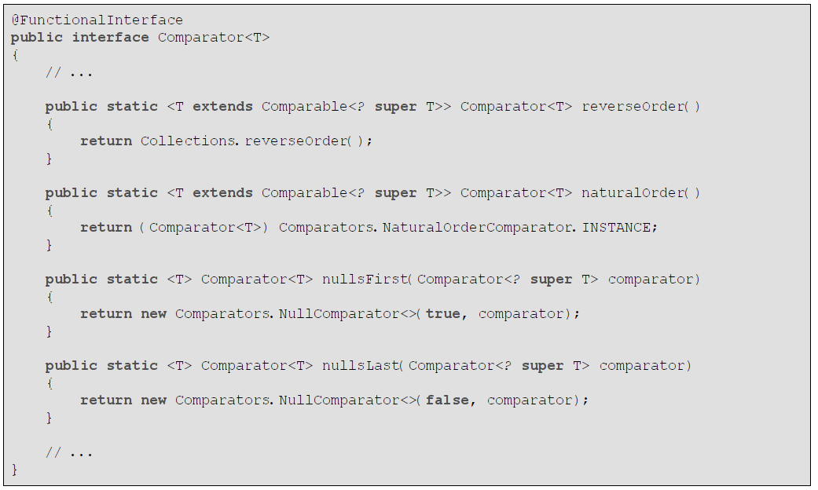
Statische Methoden in Interfaces
Mit JDK 1.8 können Interfaces auch statische (konkrete) Methoden besitzen

Slide 29
Übung 3
Analysieren Sie die Methode Function.andThen() in der Java 8 API Dokumentation.
Was ist Function, was ist andThen()?

Slide 30
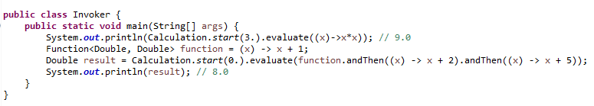
Übung 4
Schreiben Sie eine Klasse Calculation, sodass der folgende Code ausführbar ist:

Slide 31
Agenda
Lambda Expressions
Einstieg in Lambdas
Default Methoden in Interfaces
Methodenreferenzen

Slide 32
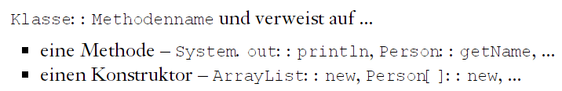
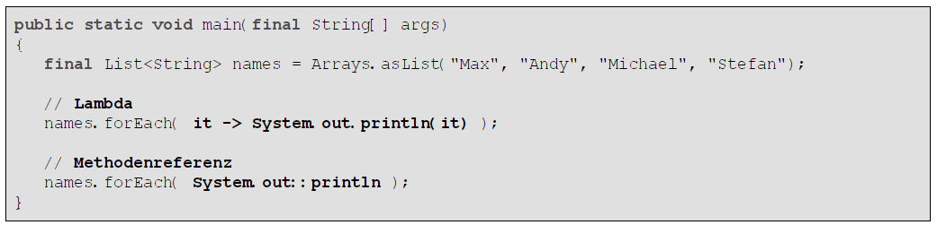
Methodenreferenzen
Methodenreferenzen besitzen die Syntax:
Beispiel:
Die Übergabe der Parameter erfolgt automatisch über die Reihenfolge der Lambda und
Methodenparameter.

Slide 33
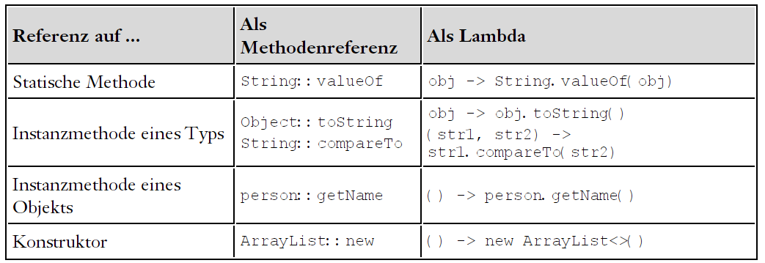
Methodenreferenzen
Weitere Beispiele:
Eine Lambda ist immer dann durch eine Methodenreferenz ersetzbar, wenn neben dem
Methodenaufruf keine weiteren Aktionen in dem Lambda erfolgen.

Slide 34
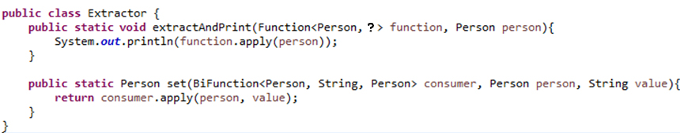
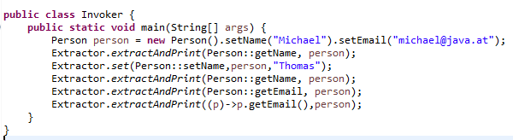
Übung 5
Sie haben die folgenden Klassen:
Schreiben Sie die Klasse Person und experimentieren Sie.

Slide 35
Agenda
Collections & Lambdas
Externe vs. Interne Iteration
Collections Erweiterungen
Streams
Filter-Map-Reduce
Fallstricke bei Lambdas

Slide 36
Externe vs. Interne Iteration
Externe Iteration: Das Durchlaufen der Collection wird durch den Aufrufer kontrolliert, z.B. über Index- oder Iteratorzugriff.
Interne Iteration: Das Durchlaufen der Collection wird durch die Collection-Klasse gekapselt und durch diese kontrolliert.

Slide 37
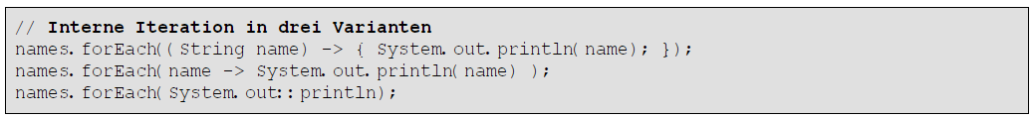
Interne Iteration in JDK 1.8
Mit JDK 1.8 bietet das Interface Collection die Methoden:
Beispiele:

Slide 38
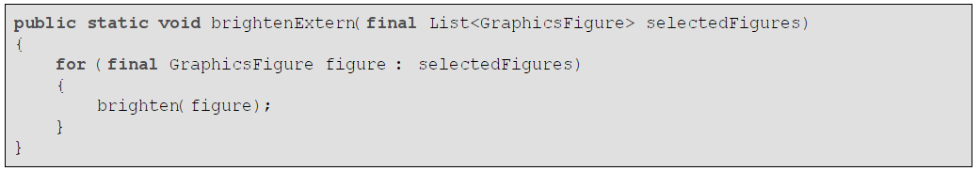
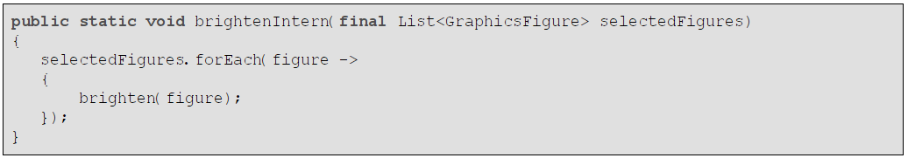
Externe vs. Interne Iteration
Externe Iteration:
Interne Iteration:

Slide 39
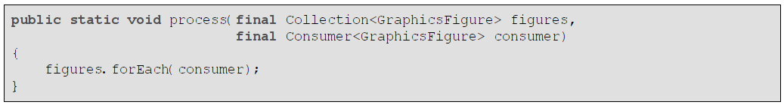
Externe vs. Interne Iteration
Weiteres Beispiel:
Oder auch:

Slide 40
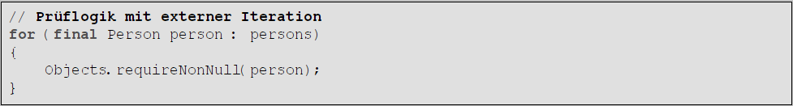
Externe vs. Interne Iteration
Weiteres Beispiel:

Slide 41
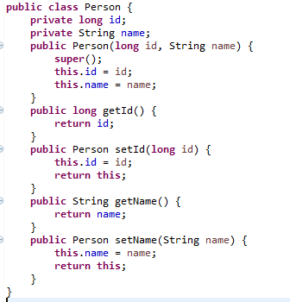
Übung 6
Sie haben folgende Klasse:
Konstruieren Sie Liste mit Personen. Konstruieren Sie aus der Liste eine Map mit Key = ID der Person und Value = Person. Lösen Sie die Aufgabe einmal mit interner und einmal mit externer Iteration.

Slide 42
Agenda
Collections & Lambdas
Externe vs. Interne Iteration
Collections Erweiterungen
Streams
Filter-Map-Reduce
Fallstricke bei Lambdas

Slide 43
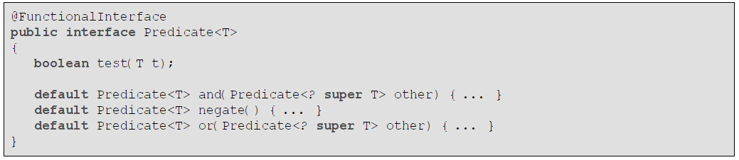
Das Interface Predicate<T>

Slide 44
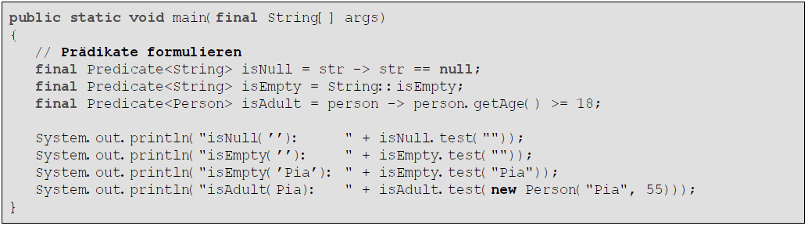
Das Interface Predicate<T>
Beispiel:

Slide 45
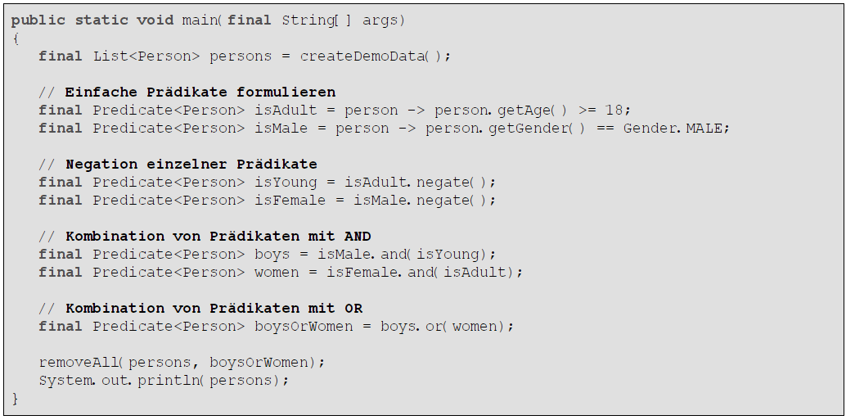
Das Interface Predicate<T>
Beispiele mit negate, and, or:

Slide 46
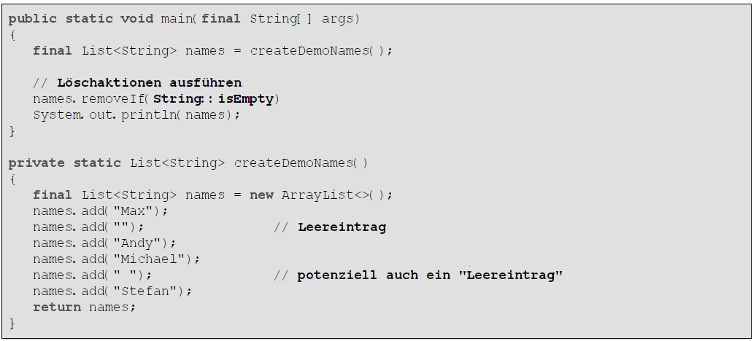
removeIf Methode in Collection
Beispiel:

Slide 47
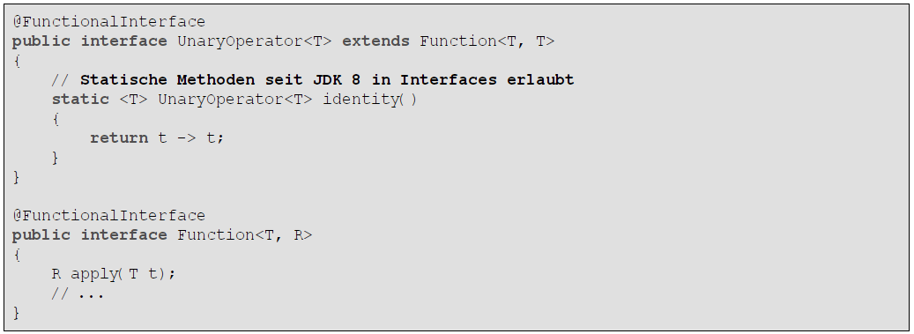
Interface Function<T,R> und UnaryOperator<T>

Slide 48
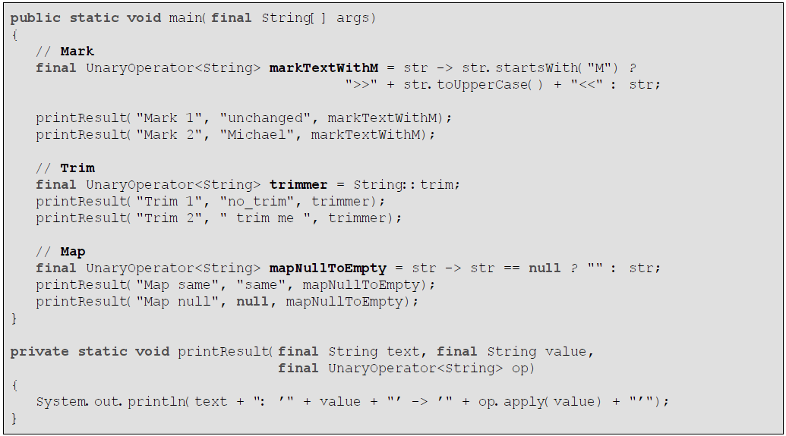
Interface Function<T,R> und UnaryOperator<T>

Slide 49
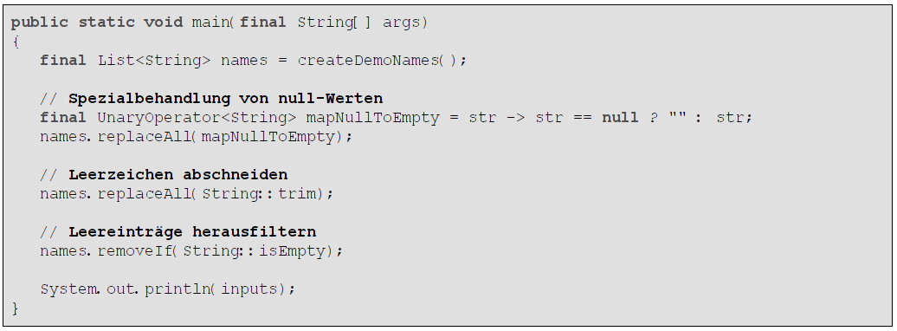
replaceAll Methode in List
Beispiel:

Slide 50
Übung 7
Erstellen Sie eine Liste mit 1000 Zufallszahlen zwischen 0 und 100.
Löschen Sie alle Elemente, die ungerade und größer 50 sind.
Verwenden Sie dazu das Functional Interface Predicate.

Slide 51
Agenda
Collections & Lambdas
Externe vs. Interne Iteration
Collections Erweiterungen
Streams
Filter-Map-Reduce
Fallstricke bei Lambdas

Slide 52
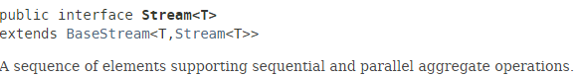
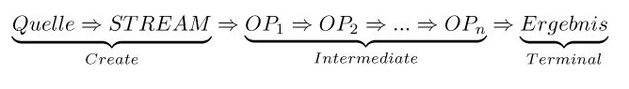
Streams
java.util.stream.Stream != java.io.*Stream
Beispiel:

Slide 53
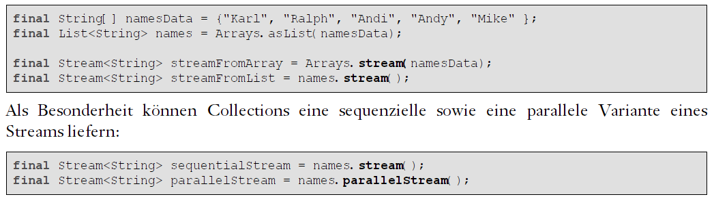
Erzeugen von Streams

Slide 54
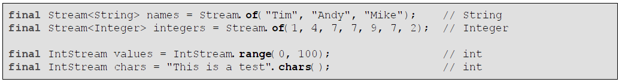
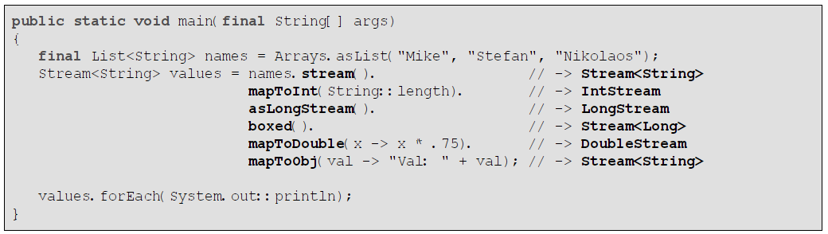
Erzeugen von Streams
Stream von primitiven int Werten
Umwandlung in Stream<Long>

Slide 55
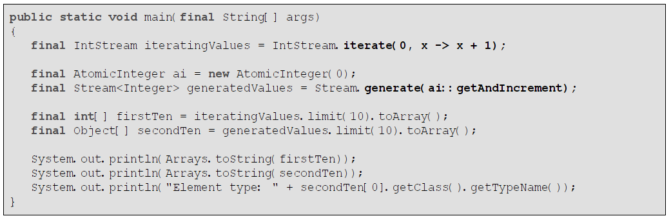
Unendliche Streams

Slide 56
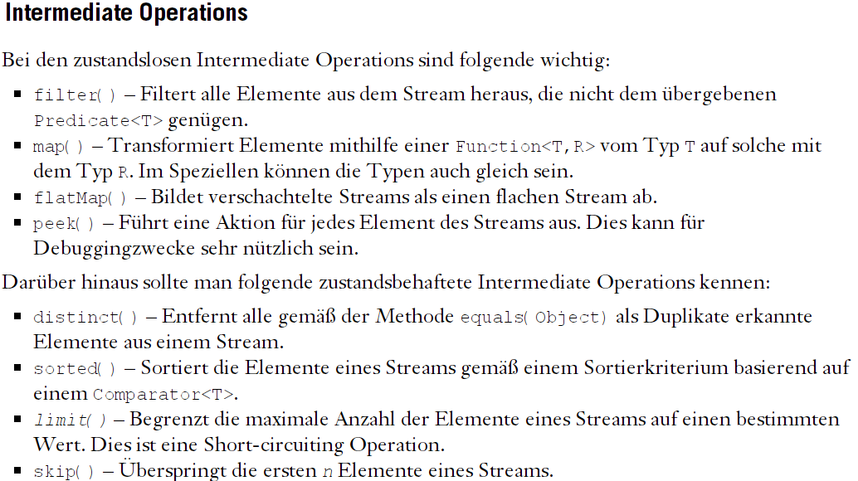

Slide 57
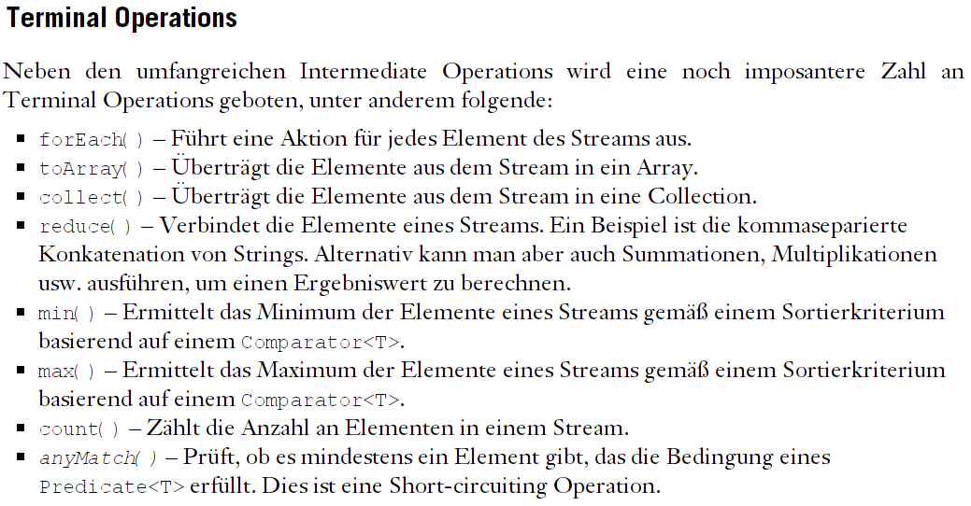

Slide 58
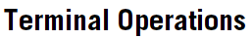
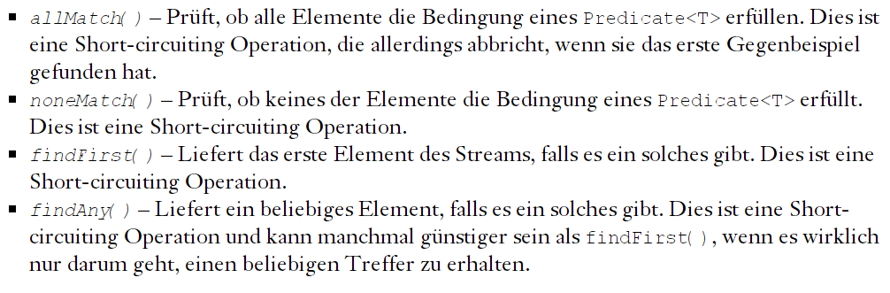

Slide 59
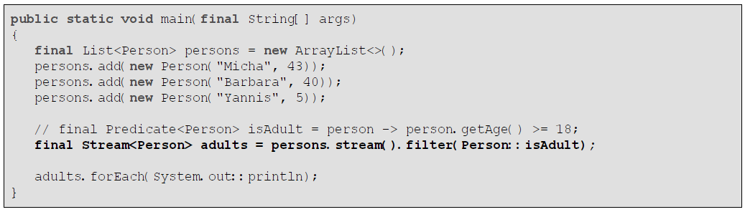
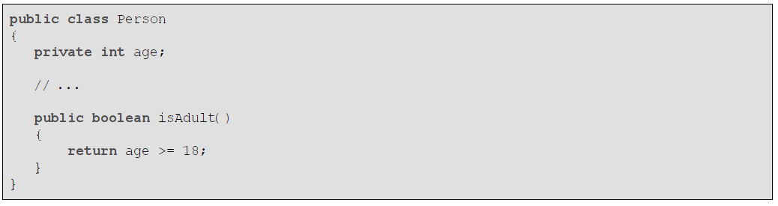
filter

Slide 60

map

Slide 61

flatMap
Aufgabe: Stream mit allen Wörtern aus mehreren Sätzen erzeugen:
Folgendes führt zu ineinander verschachtelten Streams:
Verschachtelte Stream können mittels flatMap „flachgeklopft“ werden:

Slide 62


Slide 63

peek
Auslesen und Verarbeiten des aktuellen Wertes als Intermediate Operation

Slide 64

peek

Slide 65

distinct und sorted

Slide 66

distinct und sorted

Slide 67
limit und skip

Slide 70
forEach

Slide 71

toArray

Slide 72

count,sum,min,max,average

Slide 73


allMatch, anyMatch, noneMatch

Slide 74

findFirst, findAny

Slide 75

anyMatch, findFirst

Slide 76


Collectors: joining, groupingBy, partitioningBy

Slide 77

Collectors: joining, groupingBy, partitioningBy

Slide 78


Parallelverarbeitung
Umschalten zwischen paralleler und sequentieller Verarbeitung:
Folgender Code erzeugt trotz sorted() ggf. unsortierte Ergebnisse:
Das kann gelöst werden mittels:
Parallele Streams nutzen gemeinsamen ForkJoin-Pool. Anzahl der Threads entspricht Runtime.availableProcessors().

Slide 79
Übung 8
Implementieren Sie folgende Klassen:
Person (ID, Vorname, Nachname, Geburtsdatum, aktiviert, Adresse)
Adresse (ID, Straße, PLZ, Ort, Land)
Erstellen Sie anschließend eine Liste mit mehreren Personen und lösen Sie folgende Aufgaben unter Verwendung von Streams:
Liefern Sie den vollständigen Namen aller Personen aus Wien in Form einer Liste zurück.
Geben Sie alle Personen, die aktiviert sind und aus Österreich stammen, auf der Standardkonsole aus.
Berechnen Sie das Durchschnittsalter aller aus Deutschland stammender Personen.
Gibt es in der Liste eine Person, die älter als 50 Jahre ist und aus der Schweiz stammt?
Sind die Adressen aller Personen valide (also alle Felder ungleich null bzw. nicht leer)?

Slide 80
Übung 9
Konstruieren Sie eine Liste mit 100.000 Personen. Setzen Sie den Namen einer Person auf "Schwarzer Peter".
Durchsuchen Sie die Liste parallel nach dem Schwarzen Peter und extrahieren Sie dessen Geburtsdatum.
Machen Sie die gleiche Suche sequentiell und vergleichen Sie die Zeiten.

Slide 81
Agenda
Collections & Lambdas
Externe vs. Interne Iteration
Collections Erweiterungen
Streams
Filter-Map-Reduce
Fallstricke bei Lambdas

Slide 82

Filter-Map-Reduce

Slide 83

Filter-Map-Reduce

Slide 84



Filter-Map-Reduce

Slide 85

Filter-Map-Reduce

Slide 86

Filter-Map-Reduce
Ein weiteres Beispiel:

Slide 87
Übung 10
Erstellen Sie eine Liste mit 100.000 Integer Zufallszahlen im Wertebereich zwischen 1 und 1000.
Erstellen Sie auf Basis der Liste einen Komma-separierten String, der jene Zahlen beinhaltet, die kleiner als 10 sind. Die Zahlen dürfen nicht doppelt vorkommen, sie sollen sortiert sein.
Berechnen Sie während der Verarbeitung die Summe der gefilterten Zahlen.
Implementieren Sie die gleiche Logik mit Schleifen und vergleichen Sie die Performance.

Slide 88
Agenda
Collections & Lambdas
Externe vs. Interne Iteration
Collections Erweiterungen
Streams
Filter-Map-Reduce
Fallstricke bei Lambdas

Slide 89


Imperative Lösung mit Streams
Imperative Lösung:
Schlechte (nachgebaute imperative) Lösung mit Streams:
Übung: Wie sieht eine gute Umsetzung mit Streams aus?

Slide 90
Agenda
Java Date & Time API
Datumsverarbeitung vor JSR-310
Überblick über die neu eingeführten Klassen

Slide 91

Alte Datumsverarbeitung
Was ist das Ergebnis?

Slide 92
Alte Datumsverarbeitung
Was ist das Ergebnis?

Slide 93

Alte Datumsverarbeitung

Slide 94
Agenda
Java Date & Time API
Datumsverarbeitung vor JSR-310
Überblick über die neu eingeführten Klassen

Slide 95
java.time.Instant
Vergleichbar mit der Klasse Date
Nanosekunden seit 01.01.1970 00:00:00 UTC
Zeitstempel intern gespeichert als Sekunden (long) + Nanosekunden (int)

Slide 96

java.time.Instant

Slide 97



java.time.Instant

Slide 98


java.time.Instant

Slide 99
java.time.LocalDate java.time.LocalTime java.time.LocalDateTime
LocalDate … Datum ohne Zeit
LocalTime … Zeit ohne Datum
LocalDateTime … Kombination aus Datum und Zeit
LocalDateTime.now() bezieht sich auf die Zeitzone der Maschine, wobei Zeitzone nicht im Objekt gespeichert wird
Zur Umwandlung von LocalDateTime in Instant wird zusätzlich die Zeitzone benötigt

Slide 100

java.time.LocalDate java.time.LocalTime java.time.LocalDateTime

Slide 101



java.time.LocalDate java.time.LocalTime java.time.LocalDateTime

Slide 102



Slide 103

java.time.DayOfWeek java.time.Month
Enums für Wochentage und Monate

Slide 104


java.time.DayOfWeek java.time.Month

Slide 105
java.time.YearMonth java.time.MonthDay java.time.Year
YearMonth … beinhaltet Jahr und Monat
MonthDay … beinhaltet Monat und Tag
Year … beinhaltet Jahr

Slide 106

java.time.YearMonth java.time.MonthDay java.time.Year

Slide 107



java.time.YearMonth java.time.MonthDay java.time.Year

Slide 108


java.time.Duration
Repräsentiert eine Zeitdauer (intern durch Sekunden + Nanos dargestellt)

Slide 109

java.time.Duration

Slide 110


java.time.Duration

Slide 111
java.time.Period
Repräsentiert einen konzeptionellen Zeitabschnitt
Was ist der Unterschied zur Klasse Duration?

Slide 112

java.time.Period

Slide 113


java.time.Period

Slide 114

java.time.Period

Slide 115

java.time.ZonedDateTime
Repräsentiert Datum und Zeit in einer bestimmten Zeitzone

Slide 116


java.time.ZonedDateTime

Slide 117
java.time.DateTimeFormatter
Formatiert und parst TemporalAccessors
Temporal Accessors sind: DayOfWeek, Instant, LocalDate, LocalDateTime, LocalTime, Month, Year, YearMonth, ZonedTimeDate …

Slide 118
java.time.DateTimeFormatter
Viele Temporal Accessors implementieren die Methoden:
z.B. LocalDate, LocalDateTime, LocalTime, MonthDay, Year, YearMonth, ZonedDateTime

Slide 119

java.time.DateTimeFormatter

Slide 120



Slide 121

Interoperabilität
Es wurden Konvertierungsmethoden eingeführt:

Slide 122

Interoperabilität

Slide 123
Übung 11
Sie haben folgende Methode gegeben: public static LocalDate getOstersonntag(int jahr)
Ostermontag: Ostersonntag + 1 Tag
Christi Himmelfahrt: Ostersonntag + 39 Tage
Pfingstmontag: Ostersonntag + 50 Tage
Fronleichnam: Ostersonntag + 60 Tage
Weitere Feiertage: 01.01., 06.01., 01.05., 15.08., 26.10., 01.11., 08.12., 24.12. (½), 25.12., 26.12., 31.12. (½)

Slide 124
Übung 11
Implementieren Sie eine Methode isFeiertag(), die zu einem gegebenen Datum ermittelt, ob es sich um einen Feiertag handelt.
Implementieren Sie eine Methode isWerktag(), die zu einem gegebenen Datum ermittelt, ob es sich um einen Werktag, also keinen Feiertag, keinen Samstag oder Sonntag handelt.
Schreiben Sie eine Methode, die alle Feiertage für das heurige Jahr ausgibt.

Slide 125
Agenda
Weitere Änderungen in JDK 1.8
Erweiterungen im Interface Comparator<T>
Die Klasse Optional<T>
Parallele Operationen auf Arrays
Erweiterungen im Interface Map<K,V>
Erweiterungen im NIO und der Klasse Files
Erweiterungen im Bereich Concurrency
Nashorn JavaScript-Engine

Slide 126

Erweiterungen Comparator<T>
Definition eines Comparators mittels einer Lambda Expression:
Definition eines Comparators mittels der Factory Methode comparing():

Slide 127

Erweiterungen Comparator<T>
Aneinanderreihung von Comparators:
Verarbeitung primitiver Datentypen:

Slide 128

Erweiterungen Comparator<T>
Spezielle Ordnungen:

Slide 129
Erweiterungen Comparator<T>
Um einen Comparator robust zu machen, muss er normalerweise mit null-Werten
umgehen können. Der zuvor definierte Comparator würde eine NullPointerException auslösen, falls Person.getName() null liefert.
Um mit null-Werten umgehen zu können, dekoriert man den eigentlichen Comparator
mit einem Comparator, der die null-Wert entsprechend behandelt. Untenstehend eine
Kombination eines Key-Extractors und eines null-Werte sortierenden Comparators:

Slide 130

Erweiterungen Comparator<T>
Um mit null-Werten umgehen zu können, dekoriert man den eigentlichen Comparator
mit einem Comparator, der die null-Werte entsprechend behandelt:

Slide 131
Agenda
Weitere Änderungen in JDK 1.8
Erweiterungen im Interface Comparator<T>
Die Klasse Optional<T>
Parallele Operationen auf Arrays
Erweiterungen im Interface Map<K,V>
Erweiterungen im NIO und der Klasse Files
Erweiterungen im Bereich Concurrency
Nashorn JavaScript-Engine

Slide 132
Optional<T>
Optional ist ein Wrapper um Rückgabewerte, der es erlaubt eine leere Rückgabe ohne null Werte zu implementieren.
Er dient damit auch der Vermeidung von NullPointerExceptions.
Optional<T> ist gewissermaßen eine Implementierung des Null Object Patterns.

Slide 133


Optional<T>

Slide 134

Optional<T>
Behandlung von Alternativen mittels Optional<T>:

Slide 135

Optional<T>
Verarbeitung von primitiven Werten:

Slide 136
Agenda
Weitere Änderungen in JDK 1.8
Erweiterungen im Interface Comparator<T>
Die Klasse Optional<T>
Parallele Operationen auf Arrays
Erweiterungen im Interface Map<K,V>
Erweiterungen im NIO und der Klasse Files
Erweiterungen im Bereich Concurrency
Nashorn JavaScript-Engine

Slide 137

Parallele Operationen auf Arrays
Paralleles Sortieren:

Slide 138

Parallele Operationen auf Arrays
Paralleles Setzen von Werten:

Slide 139

Parallele Operationen auf Arrays
Paralleles Setzen von Werten, weiteres Beispiel:

Slide 140
Agenda
Weitere Änderungen in JDK 1.8
Erweiterungen im Interface Comparator<T>
Die Klasse Optional<T>
Parallele Operationen auf Arrays
Erweiterungen im Interface Map<K,V>
Erweiterungen im NIO und der Klasse Files
Erweiterungen im Bereich Concurrency
Nashorn JavaScript-Engine

Slide 141

Erweiterungen Map<K,V>

Slide 142

Erweiterungen Map<K,V>
Berechnung der Fibonacci-Zahlen in einer Map:

Slide 143


Erweiterungen Map<K,V>

Slide 144

Erweiterungen Map<K,V>

Slide 145
Agenda
Weitere Änderungen in JDK 1.8
Erweiterungen im Interface Comparator<T>
Die Klasse Optional<T>
Parallele Operationen auf Arrays
Erweiterungen im Interface Map<K,V>
Erweiterungen im NIO und der Klasse Files
Erweiterungen im Bereich Concurrency
Nashorn JavaScript-Engine

Slide 146

Erweiterungen im NIO und Files

Slide 147
Agenda
Weitere Änderungen in JDK 1.8
Erweiterungen im Interface Comparator<T>
Die Klasse Optional<T>
Parallele Operationen auf Arrays
Erweiterungen im Interface Map<K,V>
Erweiterungen im NIO und der Klasse Files
Erweiterungen im Bereich Concurrency
Nashorn JavaScript-Engine

Slide 148


Slide 149
CompletableFuture<T>
Erweiterung von Future<T>
Nahtlose Weiterverarbeitung nach asynchroner Verarbeitung.
Asynchrone Verarbeitungskette

Slide 150

CompletableFuture<T>

Slide 151
Agenda
Weitere Änderungen in JDK 1.8
Erweiterungen im Interface Comparator<T>
Die Klasse Optional<T>
Parallele Operationen auf Arrays
Erweiterungen im Interface Map<K,V>
Erweiterungen im NIO und der Klasse Files
Erweiterungen im Bereich Concurrency
Nashorn JavaScript-Engine

Slide 152
Nashorn JavaScript-Engine
In JDK 1.8 eingebaute JavaScript-Engine
Ermöglicht dynamische Ausführung von JavaScript-Code

Slide 153


Nashorn JavaScript-Engine

Slide 154

Nashorn JavaScript-Engine

Slide 155


Nashorn JavaScript-Engine

Slide 156
Agenda
Weitere Änderungen in JDK 1.8
Keine Permanent Generation mehr
Erweiterungen im Bereich Reflection
Base64-Codierungen
Änderungen bei Annotations

Slide 157
Permanent Generation vor JDK 1.8
Permanent Generation: Teil des Heaps, in dem Klassen und Konstanten gespeichert werden
java.lang.OutOfMemoryError: PermGen space
Problem: viele Bibliotheken, dynamisches Laden und Entladen von Klassen

Slide 158
Keine Permanent Generation
Permanent Generation Heap wurde nun durch einen größenveränderlichen Metaspace ersetzt.
Kein Setzen der PermGenSize mehr möglich (wird ignoriert)
Es kann nicht mehr zu OutOfMemoryError wegen zu kleiner PermGenSize kommen

Slide 159
Agenda
Weitere Änderungen in JDK 1.8
Keine Permanent Generation mehr
Erweiterungen im Bereich Reflection
Base64-Codierungen
Änderungen bei Annotations

Slide 160
Erweiterungen Reflection API
Abfragen der Parameternamen von Methoden jetzt möglich
Dazu muss ein Compiler-Flag beim Aufruf von javac gesetzt werden:

Slide 161
Agenda
Weitere Änderungen in JDK 1.8
Keine Permanent Generation mehr
Erweiterungen im Bereich Reflection
Base64-Codierungen
Änderungen bei Annotations

Slide 162
Base64 Ecoding
Base64 Encoding wurde bisher nur in der Sun Implementierung durch die proprietäre Klasse sun.misc.Base64Encoder bzw. Decoder unterstützt
Mit java.util.Base64 gibt es jetzt eine im Java Standard verfügbare Klasse.

Slide 163

Base64 Ecoding

Slide 164
Agenda
Weitere Änderungen in JDK 1.8
Keine Permanent Generation mehr
Erweiterungen im Bereich Reflection
Base64-Codierungen
Änderungen bei Annotations

Slide 165
Änderungen bei Annotations
Die möglichen Targets von Annotations (enum ElementType) wurden erweitert um:
TYPE_PARAMETER: Annotations können auf Typ Parametern bei Generics angewendet werden
TYPE_USE: Verwendung von Annotations bei jeder Verwendung eines Typs
Künftige Nutzung durch Frameworks und APIs

Slide 166

Änderungen bei Annotations

Slide 167

Änderungen bei Annotations

Slide 168

Änderungen bei Annotations

